Slide 1
Проект занятия родительского курса «Переходный возраст» на тему:
«РАЗВИТИЕ ЭМОЦИОНАЛЬНОГО ИНТЕЛЛЕКТА У ДЕТЕЙ И ВЗРОСЛЫХ. ВНУТРЕННИЕ РЕСУРСЫ ЧЕЛОВЕКА»
Автор: Лавриненко И.В. педагог-психолог

Slide 2
Задачи курса:
ознакомить родителей с теорией психологической направленности о детско-родительских взаимоотношениях, причинно-следственными связями нарушения взаимоотношений;
помочь в изучении родителем своих психологических личностных характеристик, своей картины мира и представление о мире своего ребенка;
ознакомить с примерами выхода из негармоничных взаимоотношений;
дать родителю эмоциональную поддержку, снизить уровень напряжения.

Slide 3
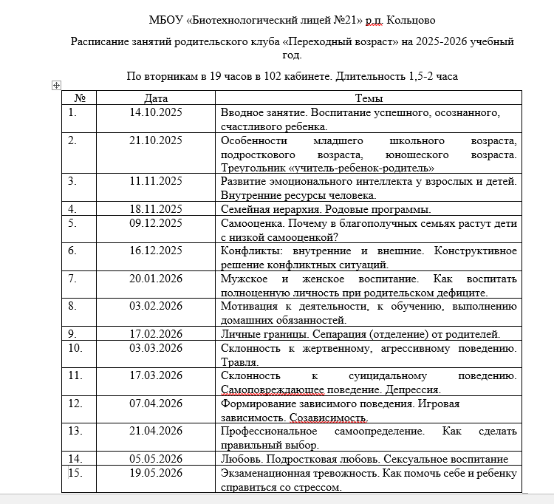

Slide 4
УСТАНОВЛЕНИЕ ДОВЕРИТЕЛЬНЫХ ОТНОШЕНИЙ
ПРАВИЛА
Мы уважаем друг друга;
Мы учимся безоценочно относится к мнению других (это поможет нам безоценочно общаться с нашими близкими);
Примеры, которые озвучены на занятии являются конфиденциальной информацией. Вы можете делиться ими только без упоминания имени рассказчика;
Мы не воспитываем своих супругов, родителей. Помним, что информация, которую мы хотим передать может быть необъективной, пройти преломление через собственные негармоничные установки, передана с искаженным смыслом. Поэтому воспитываем только себя. Тогда своим примером мы можем вдохновить своих близких;
Заходим и выходим без разрешения. Заботимся о себе.

Slide 5
Структура занятия
Работа с эмоциональным состоянием родителя (расслабление, снятие стресса);
Теория с кейсами;
Практика (дети в школе, родители на занятии, сравнение результатов)

Slide 6
СПИСОК ИСПОЛЬЗОВАННОЙ ЛИТЕРАТУРЫ
1. Яак Панксепп. Археология разума.Нейрофизиология фазовых эмоий человека. Пер. Д.Валуев М: 2017. [Электронный ресурс] URL: t.me/dmitry_valuev_psy/59
2. Н.Холл Тест «Эмоциональный интеллект» [Электронный ресурс] URL: https://psytests.org/eq/hall-run.html
3. Список эмоций [Электронный ресурс] URL: https://pad-me.ru/wp-content/uploads/2020/09/Spisok-emotsij-195.jpg

